Slide 1
底圖

Slide 2
首先，我們先從地圖下手

Slide 5
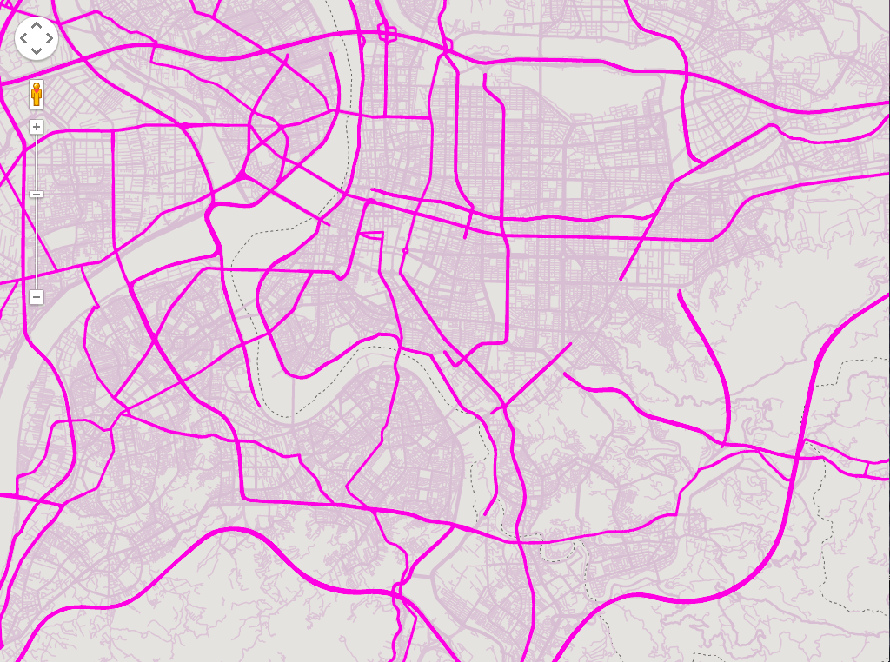

Slide 6
拿掉所有元素之後，我們就可以一項項加回來

Slide 7
主題地圖，比方：陸地以及海域的對比

Slide 8
先從自然景觀，水文，水庫，埤塘

Slide 9
全國國家公園，到台北市內的河濱

Slide 10
Google Map 所定義 Man Made，人為開發的地區

Slide 11
另外一種判斷人為活動的方法，是看道路。山路 vs 市區

Slide 12
高科技感的道路

Slide 13
學校，政大、台大腹地

Slide 14
公眾運輸

Slide 15
這些資訊平常就在 Google Map 上
資訊太多，會讓人沒有辦法看到東西
模擬城市裡面藉由切換不同的圖層，可以看到新的東西。
資料視覺化的假設：既有資訊，更適當的呈現方法

Slide 16
疊圖

Slide 17
原理
投影
重新繪製

Slide 18
資料以及視覺呈現
點
基本：樹點
進階：
Opacity
熱點
Voronoi
線
基本：公車路線
進階：
疊加
方向性風圖
方向性公車
面
基本：輪廓
進階：
用點
人口
用水
選舉
（ turf 距離）
3D
進階
上色
陰影
應用

Slide 21
元件互動

Slide 24
removed

Slide 25
針對特定元素進行上色

Slide 27
最後帶回去的東西 vanilla google
voronoi

Slide 28
進階
視覺：
HeatMap
https://sheethub.com/ronnywang/臺北市登記工廠分佈圖/map
Hexagon
Voronoi
3D
圖磚：大量資料
Flow
元件互動
307
車禍
Voice

Slide 29
放資訊在地圖上
第三方：
Google Traffic
歷史圖磚
熱圖
基本版本：
點
線
面
進階：
熱圖
風圖

Slide 30
https://sheethub.com/data.taipei.gov.tw/禁停黃線/map#25.05788559565502,121.52314219051276,15

